Slide 1


Slide 2

3. Въведение в HTML5 & SEO
Съдържание
Новото в HTML5
Форми и валидиране
Аудио и видео
Основи на SEO

Slide 3
3. Въведение в HTML5 & SEO
Новото в HTML5
Деклариране на версията на HTML
<!DOCTYPE HTML PUBLIC "-//W3C//DTD HTML 4.01//EN“
"http://www.w3.org/TR/html4/strict.dtd">
<!DOCTYPE HTML PUBLIC "-//W3C//DTD HTML 4.01 Transitional//EN"
"http://www.w3.org/TR/html4/loose.dtd">
<!DOCTYPE HTML PUBLIC "-//W3C//DTD HTML 4.01 Frameset//EN"
"http://www.w3.org/TR/html4/frameset.dtd">
<!DOCTYPE html>
Единствената декларация, която ви е необходима. Тя ви гарантира, че документът ви, ще бъде parse-нат в различните browser-и, по един и същи начин.
Notes:
The <!DOCTYPE> declaration must be the very first thing in your HTML document, before the <html> tag.
The <!DOCTYPE> declaration is not an HTML tag; it is an instruction to the web browser about what version of HTML the page is written in.

Slide 4
3. Въведение в HTML5 & SEO
Новото в HTML5
Деклариране на attribute “type”
Преди HTML5:
От HTML5 нататък:
Поставяне на кавички при деклариране на атрибути
Има четири ВАЛИДНИ начина за описване
Празен: <input disabled>;
Без кавички: <input value=yes>;
С единични кавички: <input type=‘checkbox’>
С двойни кавички: <input type=“checkbox”>
Notes:
Type ? Къде се предполага да се сложат тези тагове?
Кавички: НЕ СА ЗАДЪЛЖИТЕЛНИ;

Slide 5
3. Въведение в HTML5 & SEO
Новото в HTML5
Формуляри / Forms
HTML4 HTML5
input type=“text” input type=“mail”
input type=“checkbox” input type=“tel”
input type=“radio” input type=“url”
input type=“password” input type=“search”
input type=“hidden” input type=“number”
input type=“file” input type=“range”
textarea input type=“date”
select input type=“time”
input type=“submit”
input type=“image”
Notes:
От предишната лекция

Slide 6
3. Въведение в HTML5 & SEO
Новото в HTML5
HTML5, семантични тагове, <div> & <span>
<div> & <span> - несемантични тагове, те НЕ носят сами по себеси никаква информация за своето съдържание
Нови семантични тагове в HTML5
<article>
<aside>
<details>
<figcaption>
<figure>
<footer>
<header>
<main>
<mark>
<nav>
<section>
<summary>
<time>
<table>, <form>,<article> - семантични тагове, те ясно показват какъв тип данни представят
Семантика е наука изучаваща значението на думите и фразите.
По тази логика, семантични елементи – елементи със значение.
Notes:
The <!DOCTYPE> declaration must be the very first thing in your HTML document, before the <html> tag.
The <!DOCTYPE> declaration is not an HTML tag; it is an instruction to the web browser about what version of HTML the page is written in.
article

Slide 7
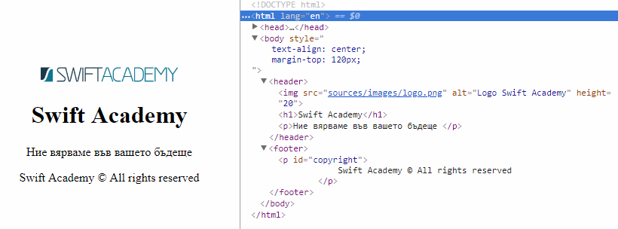
3. Въведение в HTML5 & SEO
Новото в HTML5
HTML5 & семантични тагове
<header> & <footer> - използват се за да обединят в себе си елементи от съответните заглавна и крайна част на секция от документа или на целия документ; Не е проблем да съществуват по няколко такива елемента в един и същи документ.
Notes:
The <!DOCTYPE> declaration must be the very first thing in your HTML document, before the <html> tag.
The <!DOCTYPE> declaration is not an HTML tag; it is an instruction to the web browser about what version of HTML the page is written in.
article

Slide 8
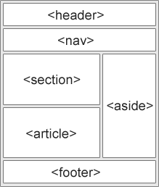
3. Въведение в HTML5 & SEO
Новото в HTML5
HTML5 & семантични тагове
<nav> - съдържа хипервръзки, които служат за навигация;
<main> - предполага се, че в него поставяме уникално съдържание, което не се повтаря (няма навигации, копирайт информация, лого и т.н.). Съдържанието му е уникално. Може и вероятно съдържа много и различни други блокови елементи;
<section> - грубо казано, ако можем да оприличим документът ви на вестник, то секциите ще са различните
рубрики – спорт, икономика, общество и тн. Предполага се да имат заглавие и съдържание (не е проблем всяка секция да има собствено <h1>)
<article> - по същата логика с вестник, артикулите биха представлявали статии във вестника. Предполага се че артикулите са независими и самостоятелни елементи.
<aside> - включва съдържание, което е свързано със съдържанието около него. Не е самостоятелно а подпомага главното съдържание
Notes:
The <!DOCTYPE> declaration must be the very first thing in your HTML document, before the <html> tag.
The <!DOCTYPE> declaration is not an HTML tag; it is an instruction to the web browser about what version of HTML the page is written in.
article

Slide 9
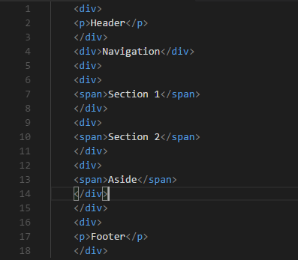
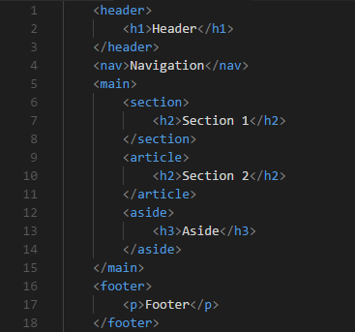
3. Въведение в HTML5 & SEO
Новото в HTML5
HTML5, семантични тагове, <div> & <span>
Кога да използваме <div>?
- когато няма семантичен таг, който да представи съдържанието ни;
- когато искаме да обединим набор от елементи с цел позициониране или някакъв друг вид презентация.
Notes:
semantic.html

Slide 10
3. Въведение в HTML5 & SEO
Новото в HTML5
The Data Attribute
Невалиден mark-up
Валиден mark-up
Ако елемента, който ползвате няма удобен атрибут за целите ви, може да добавите custom data атрибут. Особено полезен при JavaScript.
Notes:
https://code.tutsplus.com/tutorials/28-html5-features-tips-and-techniques-you-must-know--net-13520

Slide 11
3. Въведение в HTML5 & SEO
Форми и валидиране
Валидиране и видове валидиране
Какво е валидация?
Само да изпратим данни не е достъчно. Трябва да сме сигурни, че това което клиента(user) е попълнил в предоставените му форми е в коректен формат и няма да навреди на нашата апликация.
Друга част от нашата работа е да предпоставим лесен и интуитивен начин за попълване, без това да създава объркване или раздразнение у клиента.
Защо е необходимо?
Никой не обича да попълва форми, но ние трябва да получим пълна и коректна информация
Ние трябва да защитим клиентите си
Ние трябва да защитим себе си и нашата апликация

Slide 12
3. Въведение в HTML5 & SEO
Форми и валидиране
Видове валидиране
Валидация в browser-a – client-side
Случва се при клиента, в browser-a и преди въведените данни да бъдат изпратени към сървър. Осъществява се благодарение, както на вградени функционалности в browser-a, така и на методи създадени от фронт-енд девелопърите;
Характеризира се с бързина(user-friendly);
Вградените функционалности не подлежат на значимо модифициране.
Разработените от девелопъри чрез JavaScript методи, могат да бъдат модифицирани според нуждите на конкретния продукт.
Валидация на server-a – server-side
Случва се на сървър-а, след като данните са изпратени и преди да бъдат записани в база данни.
Предвид факта, че се изчаква валидиране и отговор от сървър е по-бавна. Тук се пада тежестта да бъдат отсяти некоректни и/или опасни данни.
Notes:
Използват се комбинации от двете;
?С коя част ще се занимаваме ние

Slide 13
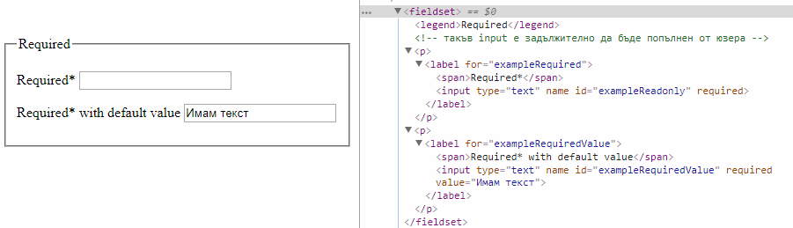
3. Въведение в HTML5 & SEO
Форми и валидиране
Required
Прави съответното поле задължително, формата не можа де бъде изпратена ако това поле няма value*;
Имайте предвид когато ползвате атрибут value с определена стойност, че може да подведете клиента;

Slide 14
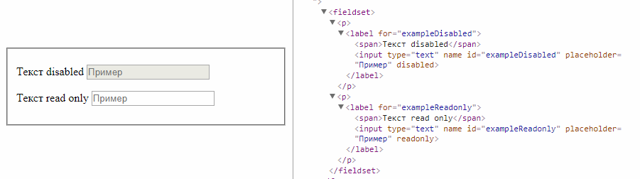
3. Въведение в HTML5 & SEO
Форми и валидиране
disabled, readonly & hidden
disabled – променя визуално съответния елемент и не позволява интеракции с него;
readonly – визуално елементът не е променен, но не се позволява промяна на стоността му;
hidden – скрива съответното поле, то не видимо за клиента, но въпреки това е част от нашата форма;

Slide 15
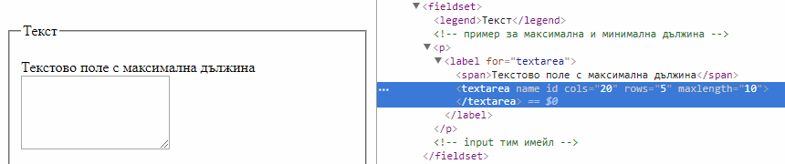
3. Въведение в HTML5 & SEO
Форми и валидиране
Максимален брой символи/ maxlength
maxlength=“10” – така дефиниран този атрибут, ограничава максималния брой символи до 10

Slide 16
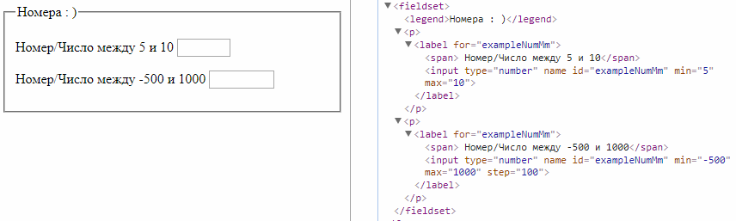
3. Въведение в HTML5 & SEO
Форми и валидиране
Минимална и максимална стойност
min =“10” – дефинира минималната стойност, в случая 10;
max=“100” – дефинира максимална стойност, в случая 100;
step=“10” – дефинира стъпката на промяна (напр при input type number, и манипулиране със стрелките)

Slide 17
3. Въведение в HTML5 & SEO
Форми и валидиране
Минимална и максимална стойност
min =“10” – дефинира минималната стойност, в случая 10;
max=“100” – дефинира максимална стойност, в случая 100;
step=“10” – дефинира стъпката на промяна (напр при input type number, и манипулиране със стрелките)

Slide 18
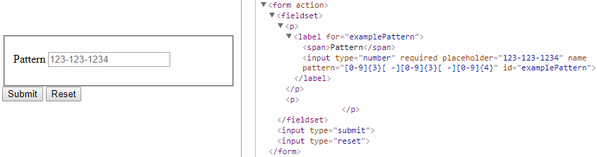
3. Въведение в HTML5 & SEO
Форми и валидиране
Валидиране спрямо pattern
pattern – модел – предполага да посочите определн модел на когото да отговаря въведената от клиента информация. Този модел се задава чрез така наречените regular expressions
Повече информация за patterns - https://developer.mozilla.org/en-US/docs/Learn/HTML/Forms/Form_validation
Notes:
https://developer.mozilla.org/en-US/docs/Learn/HTML/Forms/Form_validation

Slide 19
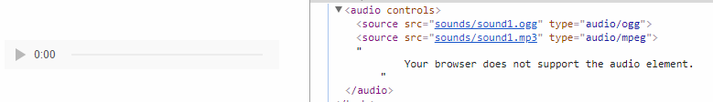
3. Въведение в HTML5 & SEO
Audio & Video
Audio
Преди HTML5, звук, можеше да бъде възпроизведен, единствено чрез използване на т.нар. plug-in-и*.
<audio> ни предоставя стандартен начин за рефериране към звуков файл и възпроизвеждането му.
Атрибут controls – добавя контроли за аудио файла като play, pause & volume
Source таг – обозначава къде се намира ресурса ни и какъв формат е
Notes:
https://developer.mozilla.org/en-US/docs/Learn/HTML/Forms/Form_validation

Slide 20
3. Въведение в HTML5 & SEO
Audio & Video
Video
Преди HTML5, клип, можеше да бъде възпроизведен, единствено чрез използване на т.нар. plug-in-и*.
<video> ни предоставя стандартен начин за рефериране към звуков файл и възпроизвеждането му.
Атрибут autoplay – съответното видео ще тръгне веднага щом е готово, не работи на всички устройства!
<source> таг – обозначава къде се намира ресурса ни и какъв формат е;
<track> таг – дефинира текстовите „писти“ в media player-ите
Не бъркайте embedded video с <video>
Notes:
https://developer.mozilla.org/en-US/docs/Learn/HTML/Forms/Form_validation

Slide 21
3. Въведение в HTML5 & SEO
SEO
Search Engine Optimization
Семантичните тагове са основата на on-page оптимизациите. Тези тагове „говорят“ на „ търсачките“. Правилната структура и съответното съдържание са добра практика и подпомагат по доброто позициониране на съответната страница
Доброто структуриране не ви гарантира по добра позиция, НО „паяците“, ботовете, които индексират страниците ще могат да разберат вашите документи и съдържанието им.
Notes:
https://developer.mozilla.org/en-US/docs/Learn/HTML/Forms/Form_validation

